Slide 1
Nuevas Líneas de Mercado
Vinos generosos ecológicos de Jerez
Bodegas Williams & Humbert
Paola Medina Sheldon
Enóloga y directora técnica
III Jornada de Agricultura y Ganadería Ecológica-Asaja
Jerez, 5 de julio de 2018

Slide 2
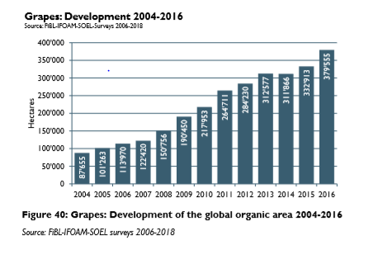
Nuevas Líneas de Mercado. Vinos generosos ecológicos de Jerez
Año
EVOLUCIÓN DE LA SUPERFICIE DE VIÑEDO ECOLÓGICO –Nivel Mundial PERIODO 2004-2016
Año 2004 87,655 hectáreas
Año 2016: 379,555 hectáreas
Incremento del 76%

Slide 3
Nuevas Líneas de Mercado. Vinos generosos ecológicos de Jerez
SUPERFICIE DE VIÑEDO ECOLÓGICO A NIVEL MUNDIAL
Casi 380,000 hectáreas destinadas al cultivo de uva ecológica. Un 5,3% de la superficie total del viñedo (7,5 mil. has)
No toda esta uva está destinada a la elaboración de vino ecológico, ya que también crece el mercado destinado a uva ecológica de mesa, como es el caso de Turquía
Los cinco países que más crecen:
1-España
2-China
3-Francia
4-Italia
5-Turquía

Slide 4
Nuevas Líneas de Mercado. Vinos generosos ecológicos de Jerez
El 90% de la superficie de viñedo ecológico se encuentra en Europa:
328,000 hectáreas.
El resto se encuentra repartido entre Asia, EEUU y Sudamérica

Slide 5
Nuevas Líneas de Mercado. Vinos generosos ecológicos de Jerez
ESPAÑA
106,720 hectáreas destinadas a la producción de uva ecológica. Un 11% del total de la superficie del viñedo español (955.717 has)

Slide 6
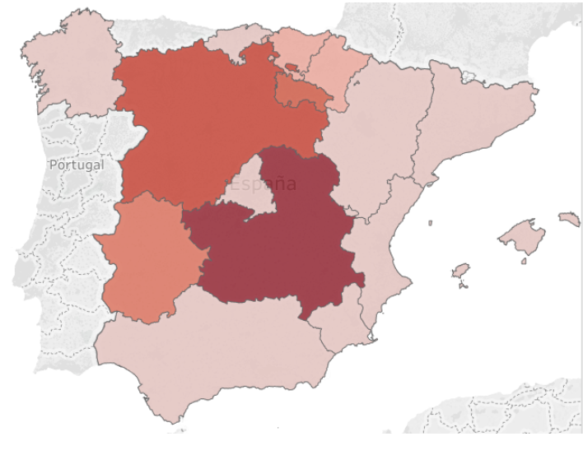
Nuevas Líneas de Mercado. Vinos generosos ecológicos de Jerez
ESPAÑA
En 2016 se obtuvieron más de 209,000 toneladas de uvas de vinificación.
Por CCAA, Castilla-La Mancha cuenta con la mayor superficie de viñedo ecológico y en cuanto a industria (Bodegas y embotelladoras)
1-Cataluña: 190
2-Castilla La Mancha : 167
3-Valencia: 106
4-Andalucía: 72

Slide 7
Nuevas Líneas de Mercado. Vinos generosos ecológicos de Jerez
EUUU: 38,9 bill $
TOP 3
PAÍSES CON MAYOR GASTO EN PRODUCTOS DE ALIMENTACIÓN & BEBIDAS ECOLÓGICOS
Alemania: 9,5 bill $
Francia: 6,7 bill $

Slide 8
Nuevas Líneas de Mercado. Vinos generosos ecológicos de Jerez
RAZONES DEL CONSUMIDOR PARA LA ELECCIÓN DE PRODUCTOS DE ALIMENTACIÓN Y BEBIDAS ECOLÓGICAS:
HEALTHY ISSUES: Percibidos como productos que no incluyen pesticidas, herbicidas, hormonas o antibióticos vinculados al origen de determinadas enfermedades
(Perfil Consumidor de EUUU)
ENVIRONMENT CONCERNS: productos que no incluyen elementos contaminantes y son respetuosos con el medioambiente
(Perfil Consumidor de Alemania)
FOOD SAFETY & QUALITY: En países que han sufrido escándalos alimentarios
(Perfil Consumidor de China)

Slide 9
Nuevas Líneas de Mercado. Vinos generosos ecológicos de Jerez
PERFIL DEL CONSUMIDOR DE PRODUCTOS ECOLÓGICOS
Urbanita
Elevado nivel de ingresos
Estudios superiores
Preocupado por lo que consume
Mujeres/Padres jóvenes

Slide 10
Nuevas Líneas de Mercado. Vinos generosos ecológicos de Jerez
PAÍSES LÍDERES EN CONSUMO DE VINO ECOLÓGICO:
Alemania
Países del centro y Norte de Europa
CONSUMO EN ESPAÑA
España no se encuentra entre los países donde más se consume: exporta la mayor parte de su producción.
El 86% de los españoles reconoce que le gustaría consumir más este tipo de productos.
Barreras al consumo en España :
Precio
Limitación de Productos
Escasa distribución
Dificultad para diferenciarlos
Escasa Información
FORMACIÓN
INFORMACIÓN
EDUCACIÓN

Slide 11
Proyecto Jerez Ecológico-Williams & Humbert
Fino Ecológico en rama Añada 2015

Slide 12
Proyecto Jerez Ecológico-Williams & Humbert-LOS ORÍGENES
Análisis de la situación del mercado y perspectivas de crecimiento en el mercado de productos ecológicos
FILOSOFÍA EMPRESARIAL
Aunar la tradición y la experiencia centenaria en la crianza de los vinos de Jerez, con la innovación a la hora de ampliar el portafolio investigando en nuevas formas de elaboración que respeten la herencia recibida y den como resultado vinos que representen lo mejor de nuestra tierra, nuestra viña y nuestra historia.

Slide 13
Proyecto Jerez Ecológico-Williams & Humbert-LOS ORÍGENES
BODEGAS WILLIAMS & HUMBERT
Vendimia nocturna (manual / mecanizada)
Viticultura de precisión (Big Data, IA, drones..)
Nuevas técnicas pioneras de tratamiento en el viñedo
25 años Viñas de producción integrada (sustitución de pesticidas convencionales por los de lucha biológica e incorporación de insumos ecológicos )
Cultivo ecológico

Slide 14
Proyecto Jerez Ecológico-Williams & Humbert-LOS ORÍGENES
En 2015 las Bodegas Williams & Humbert se suman a la propuesta del movimiento Mostolé, una iniciativa enológica de la que forman parte un grupo de viñistas de la zona de Trebujena, los cuales elaboran vinos de autor ecológicos.

Slide 15
Proyecto Jerez Ecológico-Williams & Humbert-ELABORACIÓN
Fino elaborado siguiendo las directrices del REGLAMENTO (UE) 2018/848 DEL PARLAMENTO EUROPEO Y DEL CONSEJO de 30 de mayo de 2018 sobre producción ecológica y etiquetado de los productos ecológicos
Proyecto supervisado por la entidad de certificación ecológica CAAE
Amparado por la zona de producción del vino de Jerez y sujeta al pliego de condiciones de la Denominación de Origen.

Slide 16
Proyecto Jerez Ecológico-Williams & Humbert-ELABORACIÓN
El alcance de la certificación implica todo el proceso de elaboración: desde el cultivo de la uva hasta embotellado y etiquetado especial, supervisado por la entidad certificadora
El Departamento Técnico de Viñas W&H controla el cultivo y la recolección para asegurar que la calidad de la uva sea la correcta
Desde la uva, el lagar donde ésta se procesa, el alcohol para fortificar y hasta el lugar de envejecimiento está sometido a la supervisión de la entidad certificadora

Slide 17
Proyecto Jerez Ecológico-Williams & Humbert-ELABORACIÓN

Slide 18
Proyecto Jerez Ecológico-Williams & Humbert-ELABORACIÓN
Fino elaborado a partir de uva ecológica de la variedad Palomino procedente de las 20 hectáreas del Pago de Burujena (11 viticultores del Grupo Mostolé)

Slide 19
Proyecto Jerez Ecológico-Williams & Humbert-ELABORACIÓN
Vendimia de 2015: 40,000 kg uva ecológica
Vendimia 2016: 60,000 kg uva ecológica
Vendimia de 2017: 90,000 kg uva ecológica
Previsión Vendimia 2018: 190,000 kg uva ecológica

Slide 20
Proyecto Jerez Ecológico-Williams & Humbert-ELABORACIÓN
PAGO DE BURUJENA-TREBUJENA
Climatología
-Precipitaciones: registran las mínimas dentro de la provincia de Cádiz, teniendo lugar las máximas en marzo y diciembre.
-Vientos de Levante y de Poniente. Este último denominado Marea, por su procedencia de Sanlúcar y el Río Guadalquivir, aportando frescura a los meses más calurosos del verano
-Promedio anual de horas de sol: 3,000/3,200 horas/año, entre las máximas de Europa

Slide 21
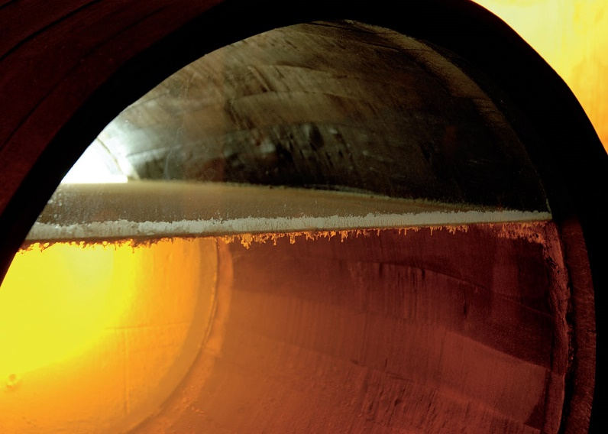
Proyecto Jerez Ecológico-Williams & Humbert-ELABORACIÓN
VENDIMIA 2015-UVA PALOMINO ECOLÓGICA
FERMENTACIÓN 22 º C
FORTIFICACIÓN 15,5º Alcohol ecológico
CRIANZA ESTÁTICA BIOLÓGICA BAJO VELO DE FLOR

Slide 22
Proyecto Jerez Ecológico-Williams & Humbert-ELABORACIÓN
Crianza estática durante 3 años en botas de roble americano de 600 litros de capacidad

Slide 23
Proyecto Jerez Ecológico-Williams & Humbert-ELABORACIÓN
Frente a la homogeneidad que aporta el Sistema de Criaderas y Soleras, en el que los vinos de distinta vejez son metódicamente mezclados, cada vino de añada es diferente, único y especial, un reflejo de la vendimia del año y de sus particulares condiciones climatológicas

Slide 24
Proyecto Jerez Ecológico-Williams & Humbert
Fino de Añada, procedente de la vendimia de 2015 y embotellado en rama. Este nuevo Fino se enmarca dentro de la Colección de Añadas de Williams & Humbert, vinos elaborados de forma estática
El Fino Ecológico en rama de la Añada 2015 (15% vol.), clasificado como Fino en el año 2017, pertenece a la saca realizada en marzo de 2018 y su producción es limitada (1,000 botellas 50 cl. / saca)
Se trata de un vino de color amarillo pálido, aromas frescos y punzantes, en boca es seco, muy mineral, elegante y con una estructura muy equilibrada.

Slide 25
Proyecto Jerez Ecológico-Williams & Humbert-EL FUTURO
Plantación de 3 hectáreas de uva ecológica variedad Pedro Ximénez en el pago de Carrascal (Viña Dos Mercedes)
Oloroso ecológico y futuros vinos
Proveedores de mosto ecológico para elaboradores de Vinagre de Jerez

Slide 26
Proyecto Jerez Ecológico-Williams & Humbert
FUENTES
The World of Organic Agriculture. Statistic & Emerging Trends 2018, Fibl
Eurostat
Asociación “Spanish Organic Wine”
Barómetro Honest
Departamento Técnico Bodegas Williams & Humbert

Slide 27
Proyecto Jerez Ecológico-Williams & Humbert
Paola Medina Sheldon
Directora Técnica y Enóloga
Bodegas Williams & Humbert
paola.medina@Williams-humbert.com

Slide 28
Bodegas Williams & Humbert Ctra. Nacional IV Km. Ctra. Nacional IV – Km 641 – 11408 – Jerez de la Frontera – Cádiz Tel:+34 956 353 400 williams@williams-humbert.com www.williams-humbert.com

